Slide 1


Slide 2
Клуб «Здоровье»

Slide 3

Что такое вредная привычка?
Вредная привычка — это автоматически повторяющееся многое число раз действие, причем действие это вредоносное с точки зрения окружающих или здоровья самого человека.

Slide 4
Мой мир без вредных привычек

Slide 5
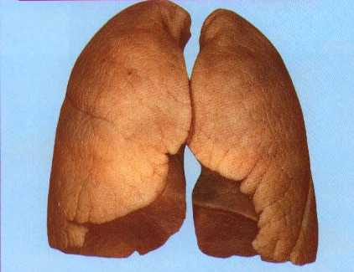
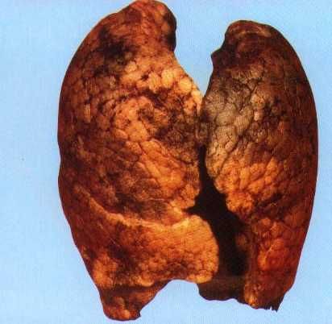

Лёгкие некурящего человека
Лёгкие курящего человека

Slide 6



Slide 7
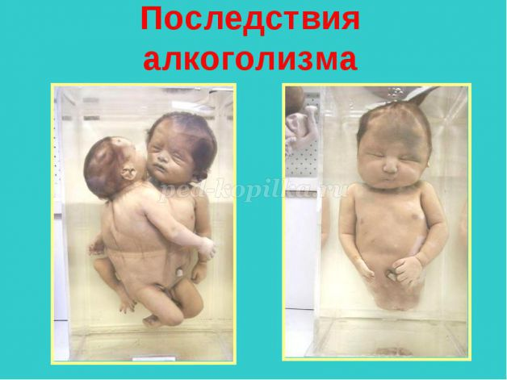

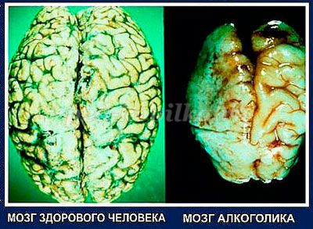

Slide 8

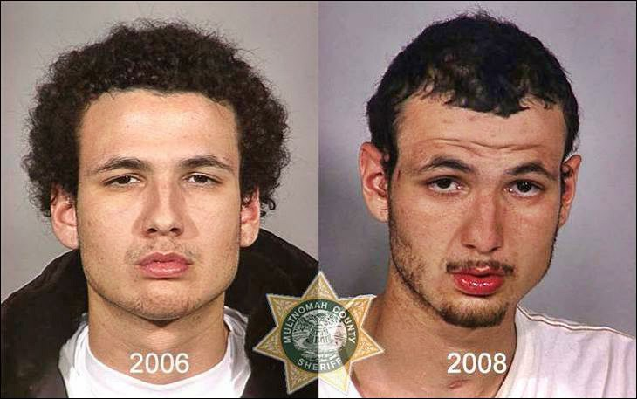



Slide 9


Slide 10


Slide 11


